Slide 1

TẬP THỂ LỚP 3A1 CHÀO MỪNG CÁC THẦY CÔ VỀ DỰ GIỜ, THĂM LỚP.
MÔN : TIẾNG VIỆT- LG: TLĐP
GIÁO VIÊN: DƯƠNG THỊ LIỄU

Slide 2



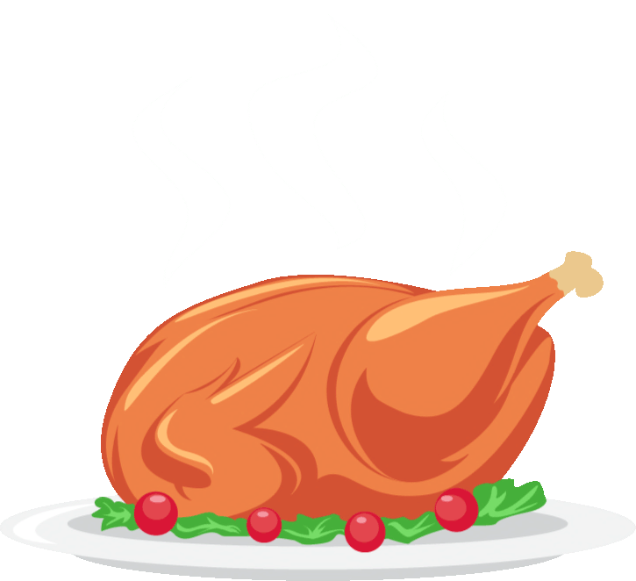
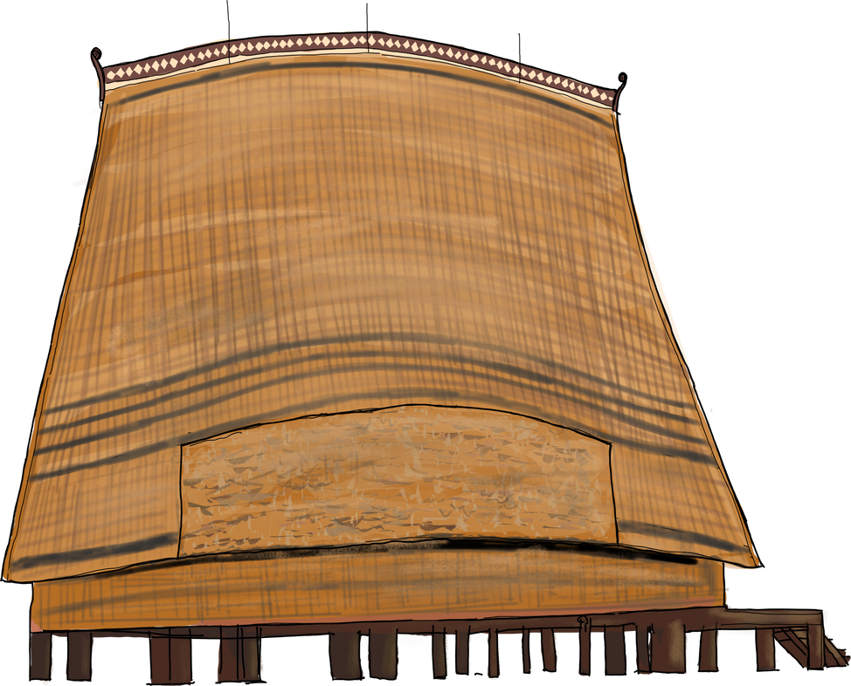



ẨM THỰC ĐĂK LĂK
CƠM LAM, GÀ NƯỚNG

Slide 3
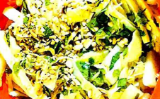
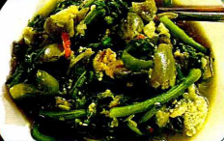
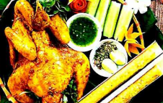
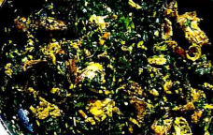
KHỞI ĐỘNG
Cơm lam, gà nướng
2
1
Gỏi măng le
Canh cà đắng
Vếch
4
3

Slide 4
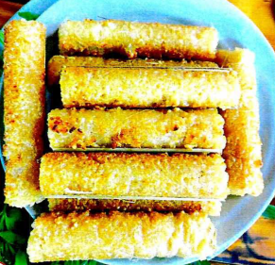

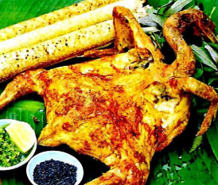

HOẠT ĐỘNG 1. Khám phá cơm lam, gà nướng ở Đăk Lăk
Cơm lam, gà nướng
Cơm lam là cơm được nấu chín trong ống tre hoặc nứa nên có tên gọi khác là cơm ống. Món ăn dân dã này có nguồn gốc từ những chuyến đi rừng dài ngày của đồng bào các dân tộc ở Đắk Lắk. Để thực hiện món ăn ngon này, người ta phải chọn gạo nếp rẫy và cây tre hoặc nứa đúng độ tuổi.
Cơm lam có mùi thơm của ống tre hoặc nứa quyện lẫn vị ngọt thơm của nếp, tạo nên hương vị đặc trưng khó quên.
Người Đắk Lắk thường dùng cơm lam với muối mè, thịt gà nướng. Trong đó, cơm lam ăn kèm với gà nướng lửa than chấm muối ớt sả là lựa chọn đầu tiên. Ngày nay, món ăn dân dã này đã trở thành đặc sản của tỉnh Đắk Lắk.

Slide 5


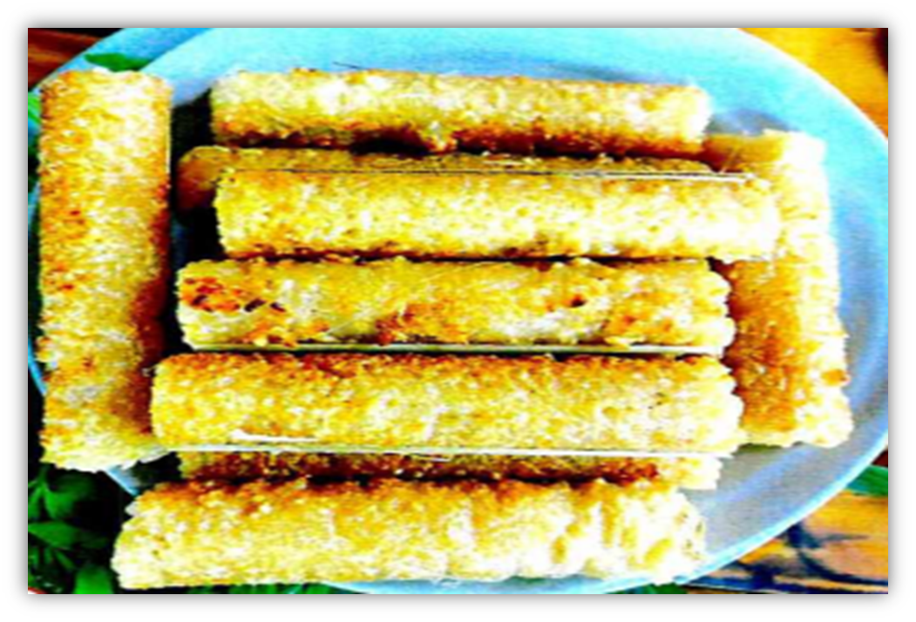
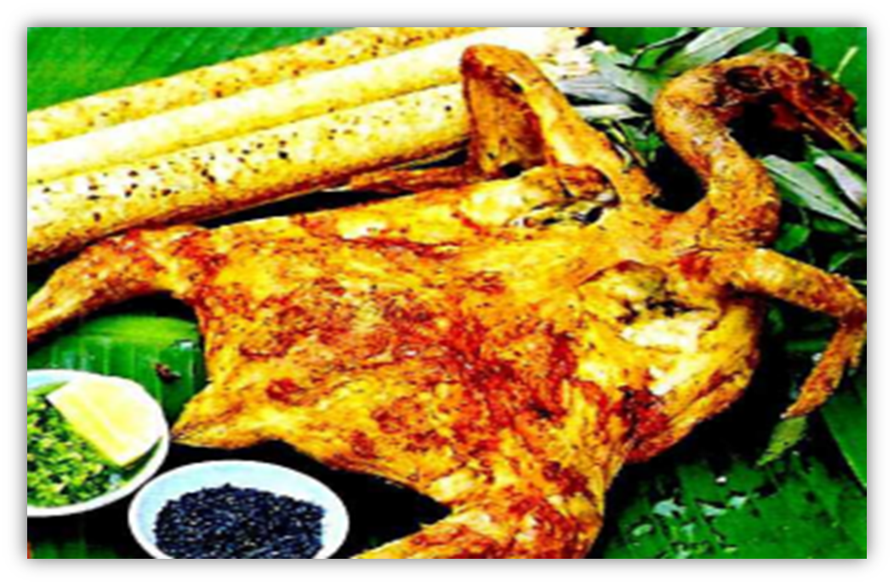
Câu hỏi
1. Nêu các nguyên liệu làm món cơm lam.
2. Cơm lam thường ăn kèm với các món nào?

Slide 6
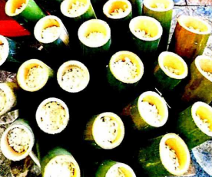
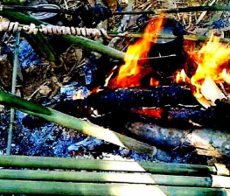
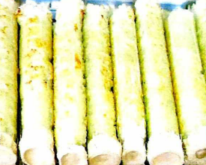
HOẠT ĐỘNG 2. Tìm hiểu các bước làm món cơm lam, gà nướng
Cách nấu cơm lam khá đơn giản, gồm các bước sau
Bước 1: Cho gạo, nếp rẫy đã vo sạch và nước vào ống tre hoặc nứa.
Bước 2: Lấy lá chuối bịt kín đầu ống còn hở để giúp cơm nhanh chín và giữ được mùi thơm. Đặt ống lên bếp lửa than để nướng cho đến khi ống ngả màu vàng thì cơm chín.
Bước 3: Khi ống toả ra mũi thơm của cơm là có thể tước ống, lấy cơm ra thưởng thức.

Slide 7

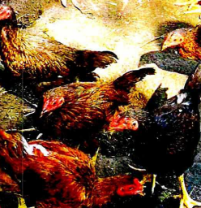
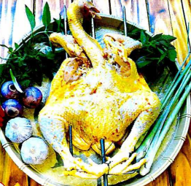
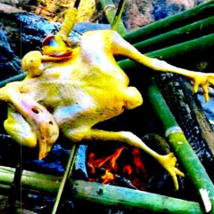
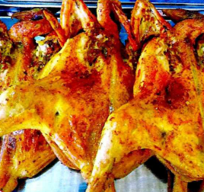

Quan sát hình ảnh, đọc thông tin và trả lời câu hỏi
Lựa chọn gà đồi (loại gà tơ, nặng khoảng 1kg)
Gà sau khi sơ chế được ướp với các loại gia vị như sả, mật ong, muối và các loại lá rừng ,…
Kẹp gà bằng que tre hoặc vỉ và nướng trên bếp than.
Đến khi thịt chin đều thì lấy ra thưởng thức.
Câu hỏi
- Người ta thường dùng loại gà nào để làm nguyên liệu cho món gà nướng ăn kèm với cơm lam? Theo em, tại sao phải chọn loại gà này?
Các gia vị sử dụng để ướp thịt gà là gì?
Nêu các bước làm món gà nướng.

Slide 8
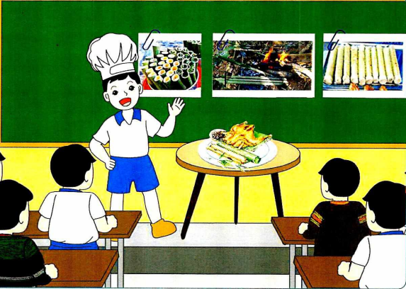

THỰC HÀNH
1. Đóng vai đầu bếp và giới thiệu vè món cơm lam, gà nướng với bạn bè trong lớp.

Slide 9
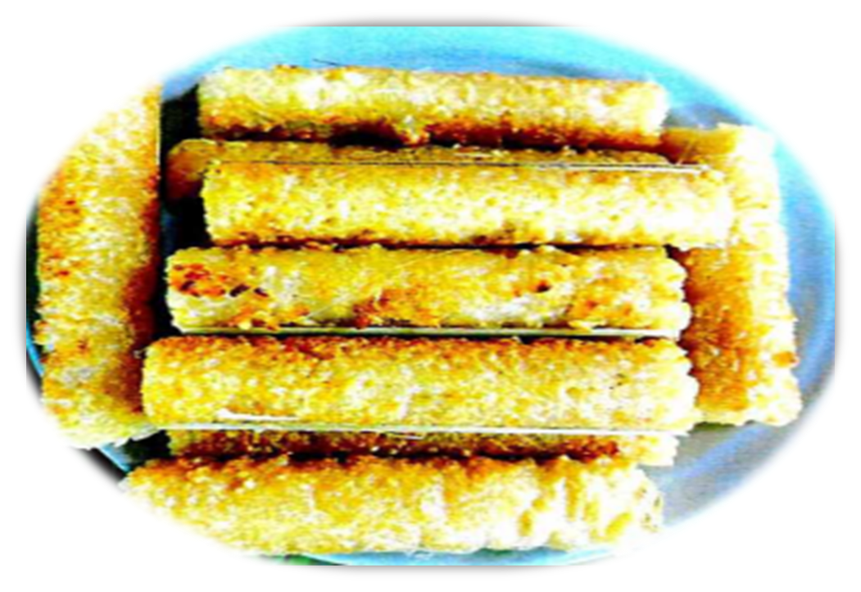
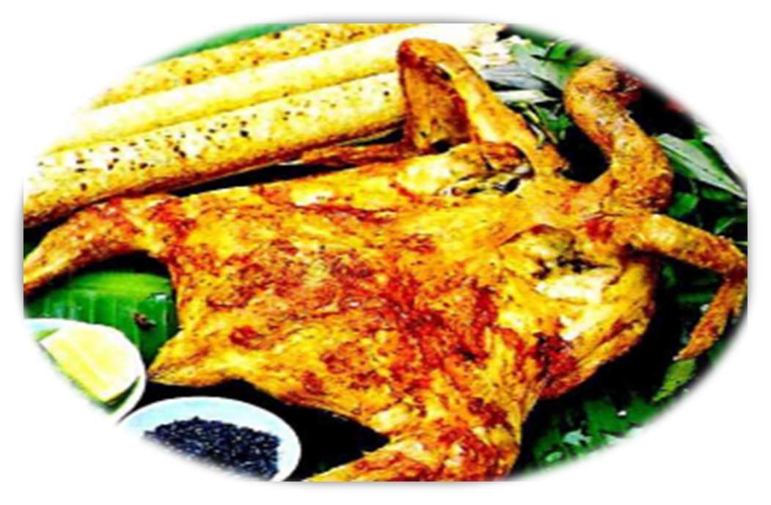
2. Chia sẻ cảm nhận của em sau khi thưởng thức món cơm lam, gà nướng theo các gợi ý sau
Tên gọi món ăn
Hương vị của món ăn
…

Slide 10
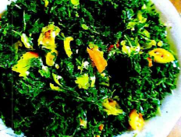
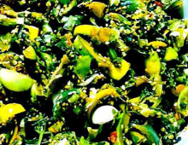
VẬN DỤNG
1. Kể tên một số món ăn ngon ở Đắk Lắk mà em biết. Trong ác món ngon đó, em thích nhất là món nào? Vì sao?
Rau rừng
Gỏi cà đắng cá khô

Slide 11
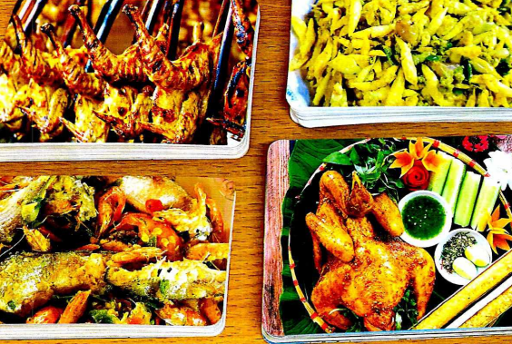

2. Cùng bạn bè tìm hiểu thông tin và sưu tầm hình ảnh về các món ăn ngon ở Đắk Lắk.
3. Đóng vai hướng dẫn viên du lịch giới thiệu với du khách về các món ăn ngon ở Đắk Lắk.

Slide 12
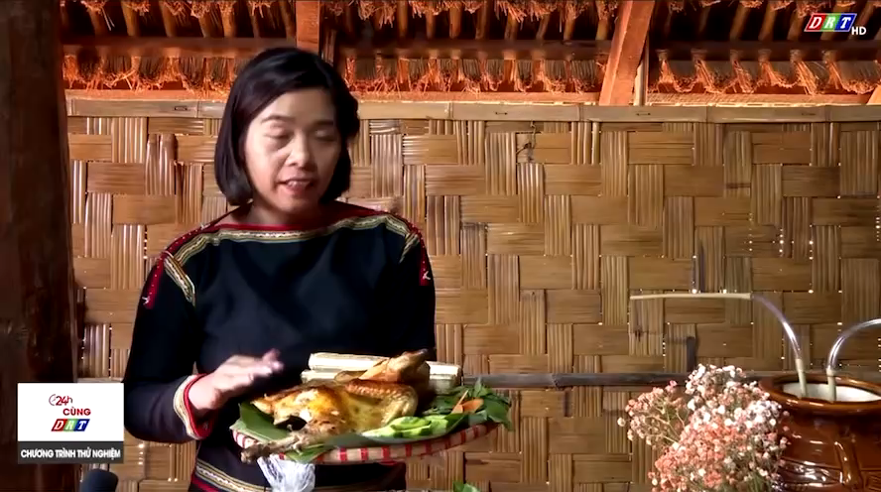

Slide 13





